Slide 1
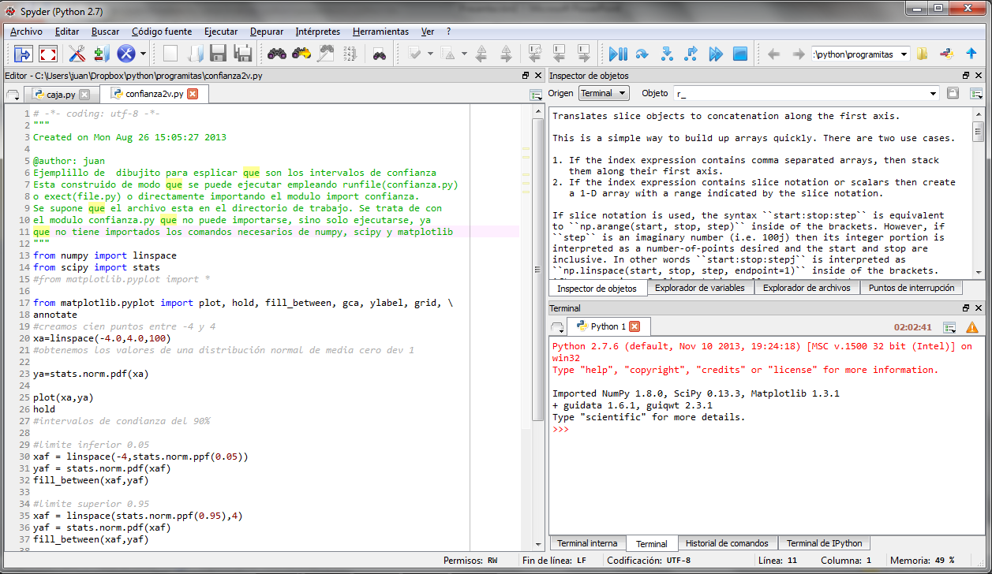
Menús desplegables y barra de herramientas
Ventanas de información y ayuda
Editor de programas
Ventanas de comandos

Slide 4
